Slide 1


Idris Foughali ** Romain Boudigou ** Antoine Baye
TD 10

Slide 2
Sommaire
Diagramme de Classe
Conception technique
Maquette de l’interface
Versionning GIT
Bilan
Bibliographie

Slide 3
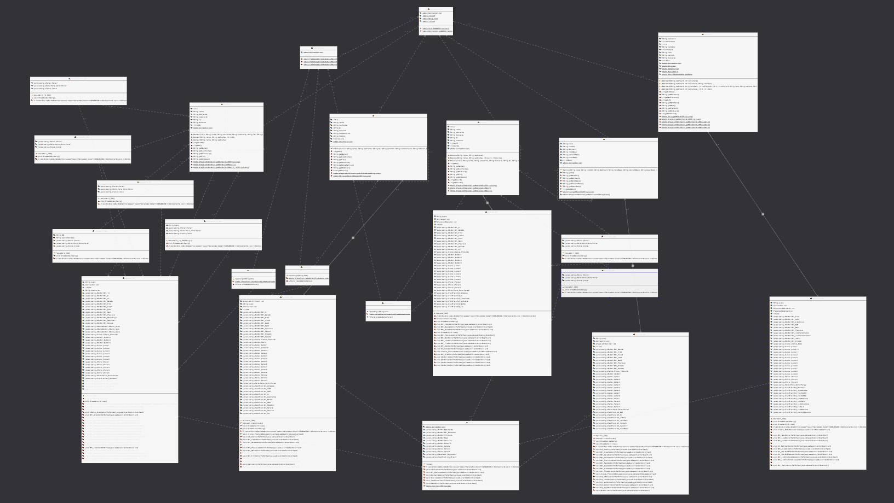
Diagramme de Classe

Slide 4
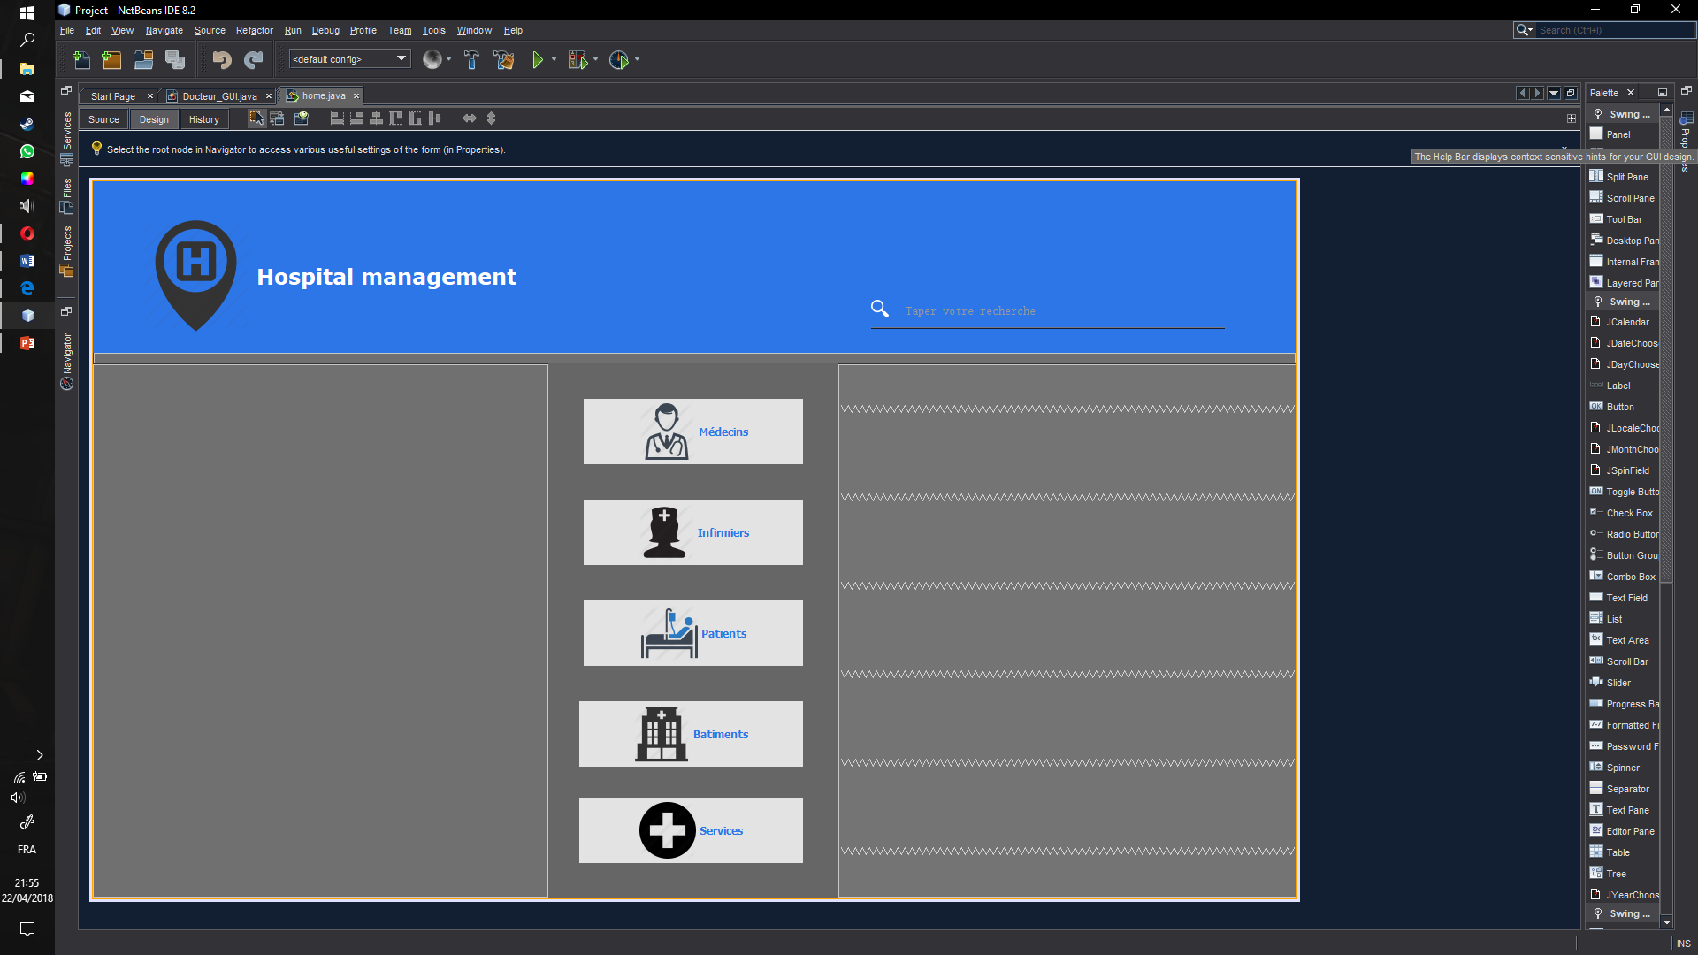
Conception technique
WYSIWYG Netbeans Editor:

Slide 5
Conception technique
WYSIWYG Netbeans Editor:
Avantages:
-What you see is what you get
-View gérer par l’IDE
Inconvénients:
View et Controller
ne peuvent pas être
modulaires

Slide 6
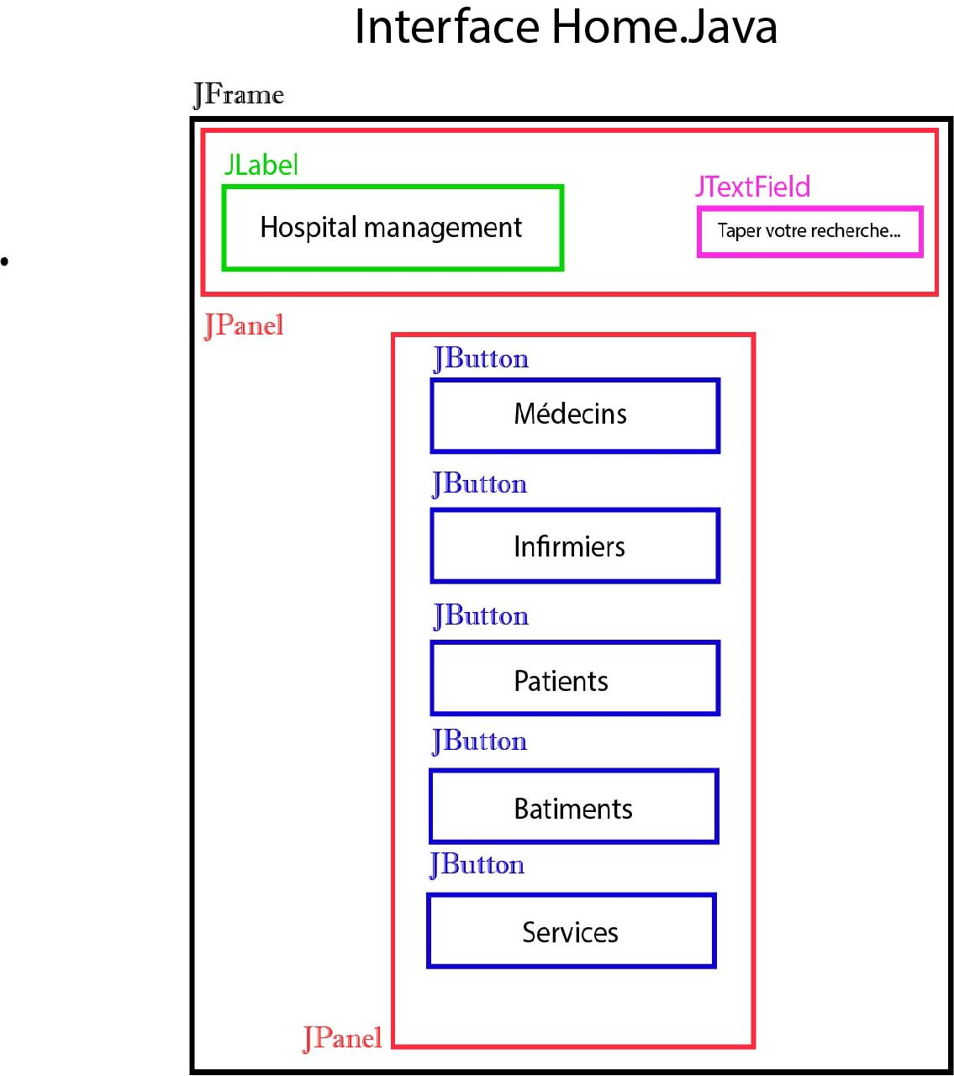
Maquette de l’interface

Slide 7
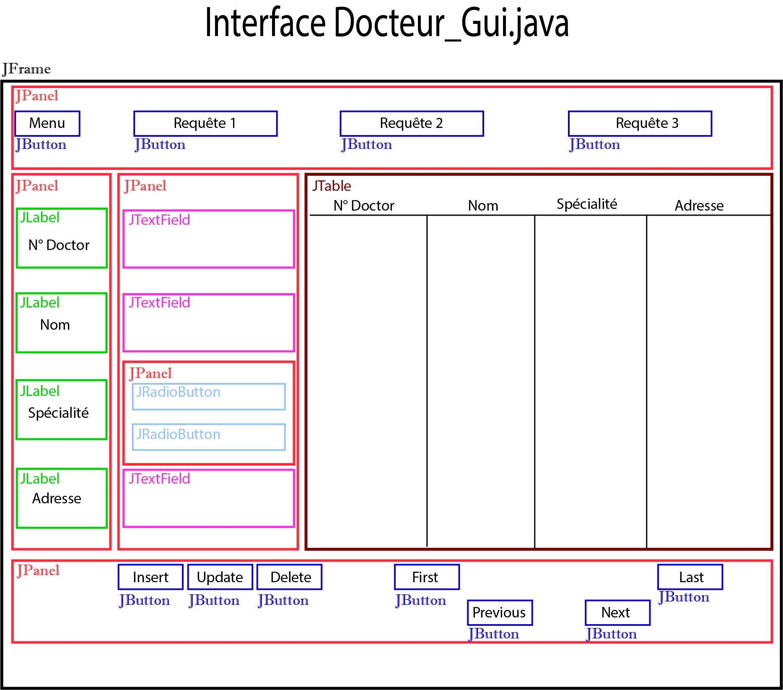

Slide 8
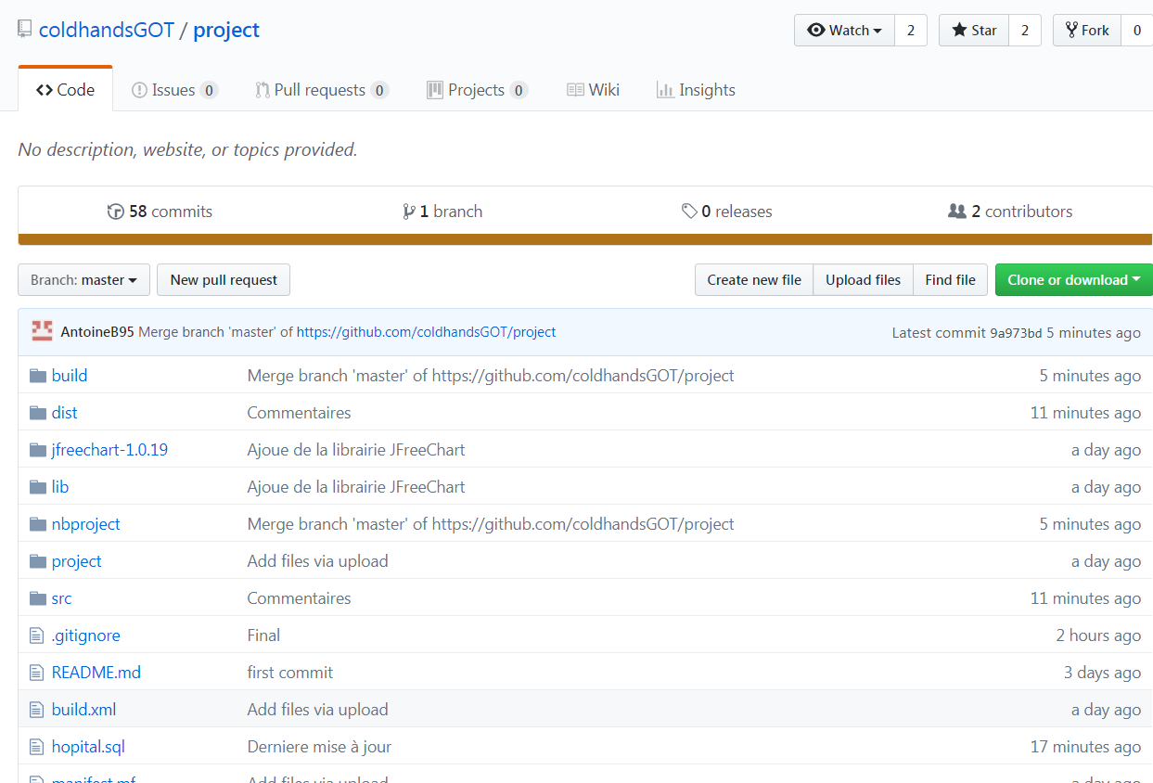
Versionning GIT
  https://github.com/coldhandsGOT/project

Slide 9
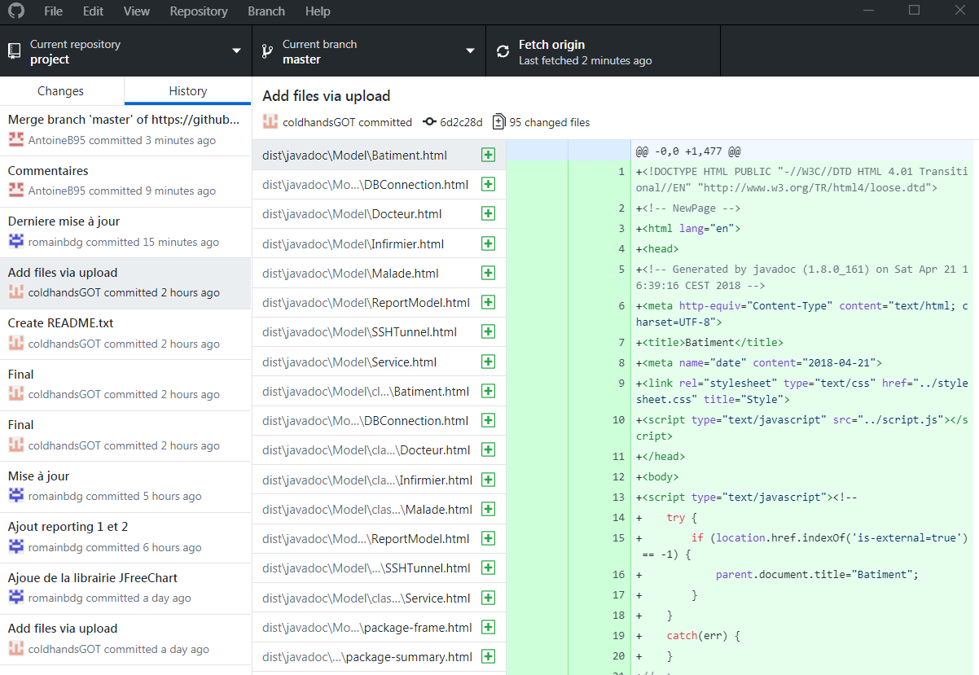

Slide 10
Bilan

Slide 11
Bibliographie
https://openclassrooms.com/
https://www.tutorialspoint.com/jfreechart/jfreechart_pie_chart.htm
https://java.developpez.com
https://www.jmdoudoux.fr/java/dej/chap-jdbc.htm

Slide 12


Des questions ?
Des incompréhensions ?

